Slide 1
Тема 1.
Інформаційне суспільство як теорія і практика сучасності

Slide 2
1. Основні концепції інформаційного суспільства.
2. Інформатизація суспільства як процес.
3. Позитивні та негативні наслідки інформатизації сучасного суспільства.

Slide 3
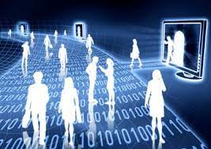
Інформаційне суспільство
«суспільство, в якому кожен міг би створювати й накопичувати інформацію та знання, мати до них вільний доступ, користуватися й обмінюватися ними, щоб дати можливість кожній людині повною мірою реалізувати свій потенціал, сприяючи суспільному та особистому розвиткові й підвищуючи якість життя»
Закон України «Про Основні засади розвитку інформаційного суспільства в Україні на 2007-2015 роки»

Slide 4
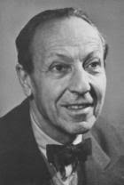
освіта
наукові дослідження
засоби масової інформації
інформаційні технології
інформаційні послуги
«Індустрія знань»
Фріц Махлуп
(1902-1983)

Slide 5
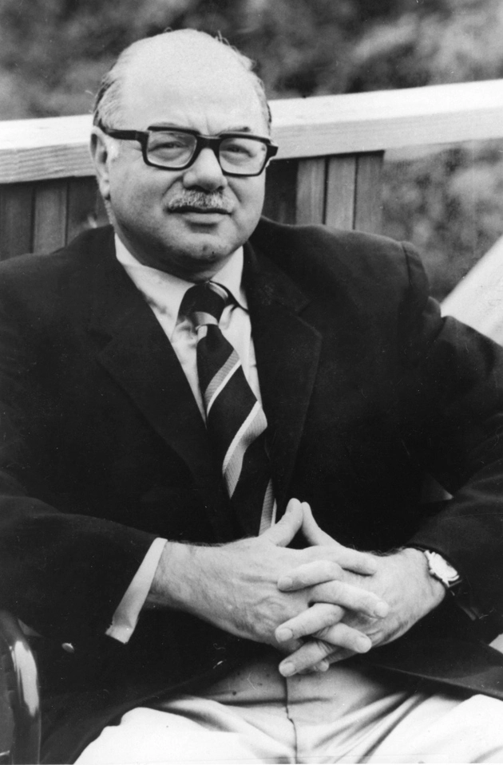
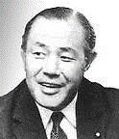
Даніел Белл
(1919-2011)
Йонедзі Масуда
(1905-1995)

Slide 6
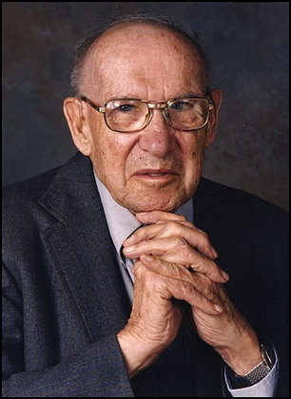
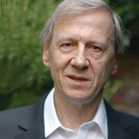
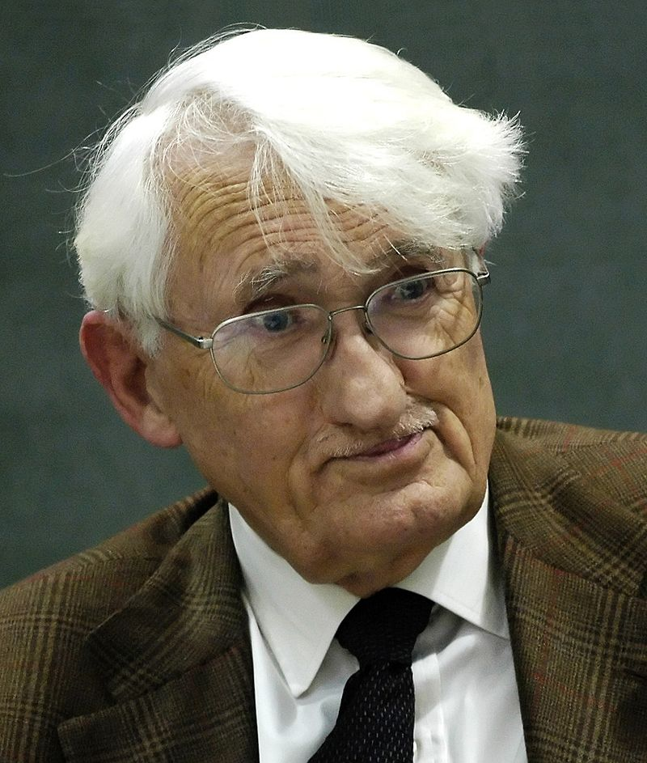
Пітер Фердинанд
Друкер/ Дракер
(1909-2005)
Ентоні Ґіденс
(нар. 1938)
Юрґен Габермас/Хабермас
(нар. 1929)

Slide 7
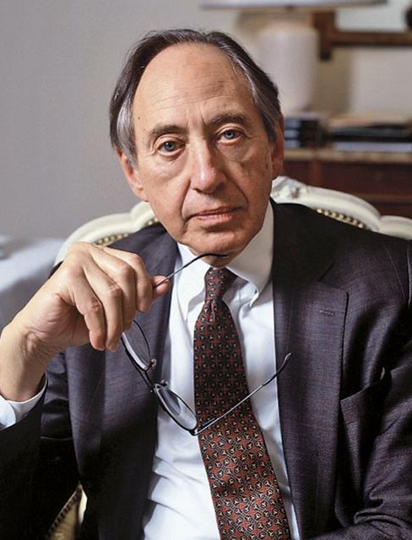
Елвін Тоффлер
(1928-2016)

Slide 8
квантова
біомолекулярна
комп’ютерна
Мічіо Кайку
(нар. 1947 р.)

Slide 9
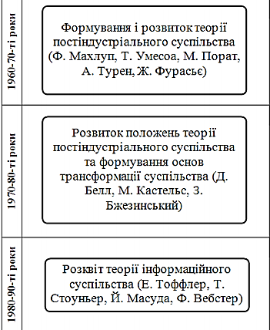
Аналіз класичних концепцій становлення інформаційного суспільства
Шумаєва М. І. Аналіз класичних концепцій становлення інформаційного суспільства // Науковий вісник Херсонського державного університету : зб. наук. пр. Серія «Економічні науки» – Херсон, 2014. – C. 13-17

Slide 10
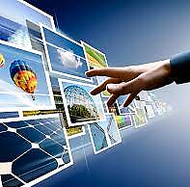
Риси постіндустріального (інформаційного) суспільства
­ перехід від виробництва товарів до економіки послуг;
піднесення та панування високоосвічених професійно-технічних спеціалістів;
­ головна роль належить теоретичному знанню як джерелу відкриттів та політичних рішень;
­ контроль над технікою та можливість оцінки наслідків науково-технічних нововведень;
­ прийняття рішень на основі створення інтелектуальної технології, а також з використанням так званої інформаційної технології.

Slide 12
Запитання та завдання для самоконтролю
1. Дайте визначення інформаційному суспільству.
2. Назвіть основні риси інформаційного суспільства.
3. Порівняйте індустріальне та інформаційне суспільство.
4. Назвіть науковців, які розробляли теорію інформаційного суспільства.
5. Охарактеризуйте одну з відомих вам теорій інформаційного суспільства.
6. Що розуміють під інформатизацією суспільства?
7. Які факти можна навести щодо інформатизації українського суспільства?
8. Назвіть переваги інформатизації суспільного життя.
9. Назвіть негативні наслідки процесу інформатизації.

